Slide 1


Notes:
Waarom deze extra informatie over Jeugd Vakwedstrijden?
Deze presentatie is bedoeld als leermiddel om studenten te enthousiasmeren voor de Jeugd Vakwedstrijden.
We merken dat het aantal aanmeldingen vanuit scholen terugloopt. Soms komt dit doordat er minder studenten op een opleiding zijn, maar vaker omdat de wedstrijden onvoldoende bekend of gepromoot worden binnen de school.
Wanneer we met docenten in gesprek gaan, merken we regelmatig dat zij zelf niet precies weten wat de Jeugd Vakwedstrijden inhouden. Met deze presentatie willen we daar verandering in brengen en laten zien waarom deelname zo waardevol is voor studenten én scholen.
Heb je vragen over de wedstrijden?
Neem dan gerust contact op met onze stichting via:
jeugdvakwedstrijdenbakkerij@gmail.com

Slide 2
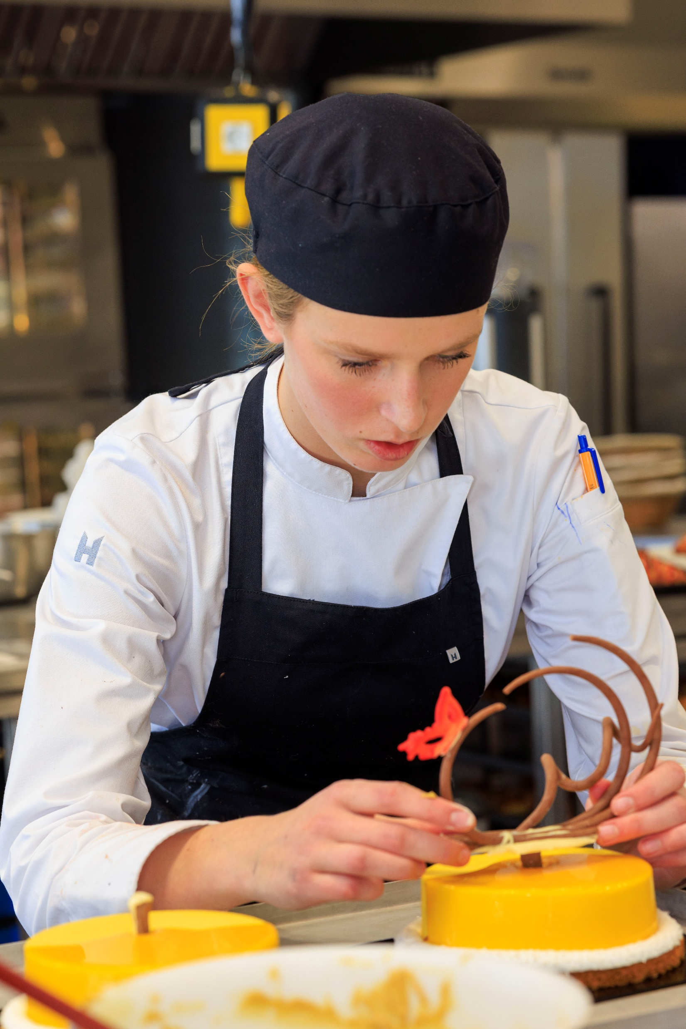
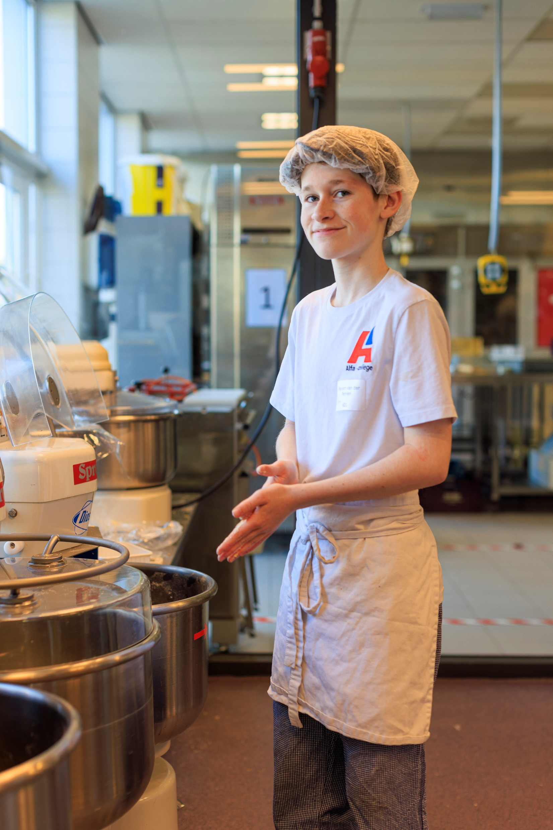
In Nederland
doen 18 scholen mee
Regiowedstrijden
Wat zijn
VIP-middag voor
finalisten
?
Een écht Nederlands kampioenschap
Een vakjury die je tips geeft om beter te worden
Anoniem kan je meedoen
Notes:
Wat zijn Jeugd Vakwedstrijden?
Iedere student die een bakkersopleiding doet, kan meedoen aan Jeugd Vakwedstrijden. De klasse waarin je meedoet hangt af van het leerjaar waarin de student zit.
Jeugd vakwedstrijden bestaan uit 3 onderdelen:
1) Regiowedstrijd, hierbij stuur je anoniem producten in die je maakt op school of leerbedrijf. Een vakjury bepaalt wie de winnaar wordt van een regio.
2) VIP-middag, hiervoor worden alleen de finalisten uitgenodigd die mee gaan doen aan het NK. Een middag vol demonstraties, proeverijen en ontmoetingen.
3) Nederlands kampioenschap, Op locatie maak je de producten van de opdracht in 1 dag. Deze worden dezelfde middag gejureerd, en ‘s avonds tijdens een feestelijke prijsuitreiking hoor je of je Nederlands kampioen bent geworden!

Slide 3


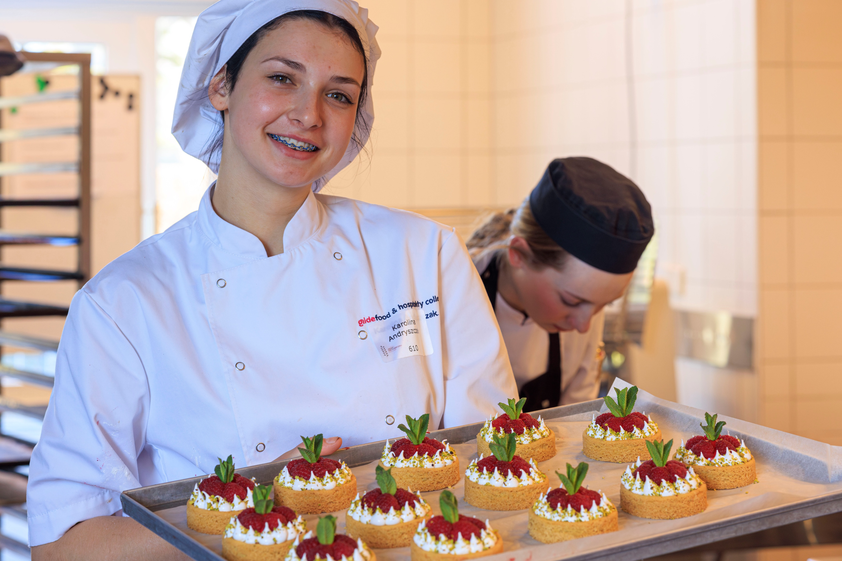
Niveau 2:
- Uitvoerend broodbakker
- Uitvoerend banketbakker
- Uitvoerend brood- en banketbakker
In welke klasse kan ik meedoen?
Niveau 3:
- Zelfstandig werkend broodbakker
- Zelfstandig werkend banketbakker
- Zelfstandig werkend brood- en
banketbakker
Niveau 4:
- Patisserie
- Boulangerie
Notes:
Alle beginnende studenten van leerjaar 1, mogen deelnemen aan niveau 2. Ongeacht het niveau waarop ze zijn ingeschreven op de opleiding.
Op een hoger niveau inschrijven mag altijd, volg het advies van de docent of praktijkbegeleider.
Ieder niveau heeft een op maat geschreven wedstrijdopdracht die past bij de leerfase van de student.

Slide 4


Check jeugdvakwedstrijden.nl hoe jouw opdracht eruit ziet!
Hier vind je alle informatie over de wedstrijd!
De klassen
Niveau 2
Uitvoerend broodbakker
Uitvoerend brood- en banketbakker
Uitvoerend banketbakker
Niveau 3
Zelfstandig werkend broodbakker
Zelfstandig werkend brood- en banketbakker
Zelfstandig werkend banketbakker
Niveau 4
Boulanger
Patissier
Notes:
Hieronder kun je de opdrachten van 2026 vinden:
Niveau 2 – Uitvoerend broodbakker
• 8 stuks gevuld zacht kleinbrood
• Gevuld met minimaal 70% doorgedraaide vulling
• Gewicht: tussen 60 en 80 gram per stuk
• 8 stuks ongevuld zacht of krokant kleinbrood
• 2 verschillende vormen en/of afwerkingen
• Gewicht: tussen 45 en 60 gram per stuk
Niveau 2 – Uitvoerend brood- en banketbakker
• 8 stuks gevuld zacht kleinbrood
• Gevuld met minimaal 70% doorgedraaide vulling
• Gewicht: tussen 60 en 80 gram per stuk
• 8 stuks gevuld stukswerk
• Van zetdeeg of korstdeeg
• Max. gewicht: 100 gram per stuk
• Geen natte afwerking m.u.v. afdekgelei
Niveau 2 – Uitvoerend banketbakker
• 8 identieke gebakjes
• Opbouw bestaande uit minimaal 3 verschillende structuren/smaken
• 8 stuks gevuld stukswerk
• Van zetdeeg of korstdeeg
• Max. gewicht: 100 gram per stuk
• Geen natte afwerking m.u.v. afdekgelei
Niveau 3 – Zelfstandig werkend broodbakker
• 4 stuks grootbrood
• 2 verschillende modellen
• Gewicht: 450–900 gram per stuk
• Vulling maximaal 20%
• Getoerd-gerezen deeg
• 10 ongevulde croissants (65–75 g)
• 10 gevulde getoerd-gerezen met meegebakken vulling (80–90 g)
• Vorm naar eigen idee
• Maximaal 20% afwerking na het bakken
• Luxe gerezen deeg
• 15 koffiebroodjes (65–75 g)
• Géén getoerd-gerezen deeg
• Van gerezen deeg; opgerold of gevouwen modellen
Niveau 3 – Zelfstandig werkend brood- en banketbakker
• 3 stuks gevuld grootbrood met hartige vulling
• Minimaal 50% doorgedraaide vulling
• Gewicht: 450–900 g
• 3 stuks gevuld grootbrood met zoete vulling
• Minimaal 50% doorgedraaide vulling
• Gewicht: 450–900 g
• 8 identieke gebakjes
• Opbouw bestaande uit minimaal 3 verschillende structuren/smaken
Niveau 3 – Zelfstandig werkend banketbakker
• 2 identieke (dessert)taarten
• Voor 6–8 personen
• Opbouw bestaat minimaal uit 4 verschillende structuren/smaken
• 15 identieke vormbonbons
• Met de hand getempereerde chocolade
• Minimaal 2 verschillende vullingen
Niveau 4 – Patissier
• 2 identieke desserttaarten
• Voor 6–8 personen
• Opbouw bestaat minimaal uit 4 verschillende structuren/smaken
• Voorzien van een chocolade decoratie
• 10 stuks chocolade bars
• Minimaal 2 verschillende vullingen
• Maximaal 100 gram
• 2 soorten friandises
• 10 stuks van elke soort
• Maximaal 30 gram
• Géén bonbons
• Wedstrijdboekje
Maak een boekje voor de jury waarin je beschrijft:
• Uitleg over je gekozen producten
• Uitgeschreven recepten
Niveau 4 – Boulanger
• 6 desembroden
• 2 verschillende modellen
• Gewicht: 450–900 g
• Vulling maximaal 20% van het meel- of bloemgewicht
• Maximaal 0,5% verse gist van het meel- of bloemgewicht
• 6 desem baguettes tradition
• Gewicht: 300–350 g
• Maximaal 0,5% verse gist van het meel- of bloemgewicht
• Getoerd-gerezen deeg
• 10 ongevulde croissants (65–75 g)
• 10 gevulde getoerd-gerezen met meegebakken vulling (80–90 g)
• Vorm naar eigen idee
• Maximaal 20% afwerking na het bakken
• Briochedeeg
• 10 ongevulde briochebroodjes (65–75 g)
• 10 gevulde briochebroodjes met meegebakken vulling (80–90 g)
• Maximaal 20% afwerking na het bakken
• Wedstrijdboekje
Maak een boekje voor de jury waarin je beschrijft:
• Uitleg over je gekozen producten
• Uitgeschreven recepten

Slide 5
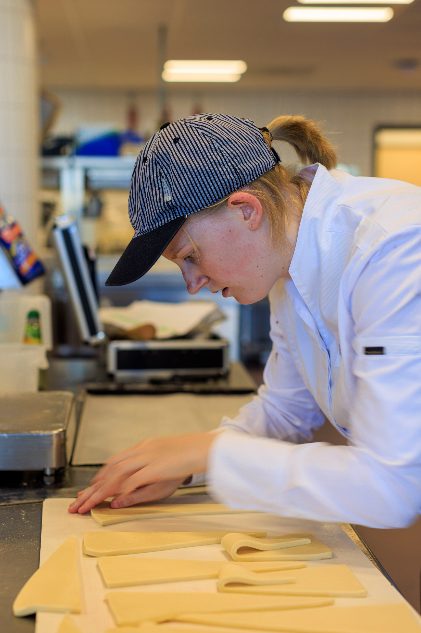
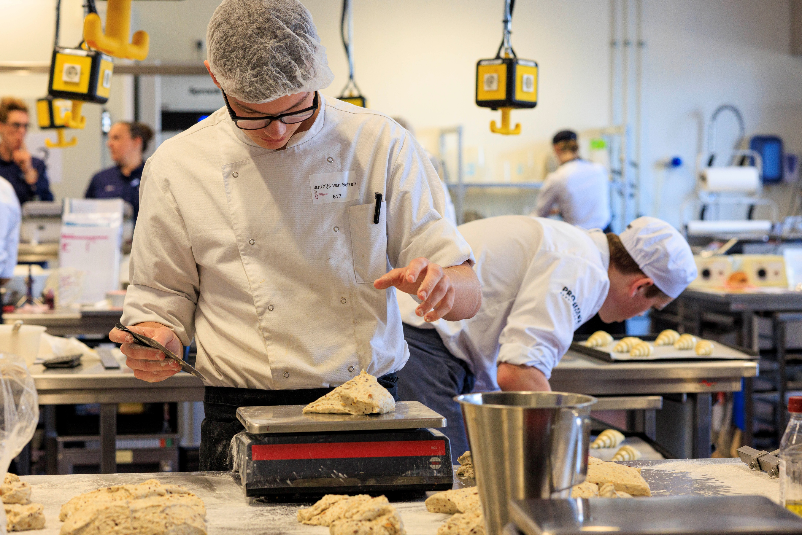
Aanmelden en oefenen!
Op school samen met je docent
Op stage samen met je praktijkbegeleider
Notes:
Rol van de Docent / Begeleider
Een goede voorbereiding maakt het verschil. Docenten en leerbedrijven kunnen studenten ondersteunen door:
Opdracht verkennen
Samen de wedstrijdopdracht doornemen: wat wordt er precies gevraagd?
Creatief leren denken
Studenten laten ontdekken hoe kleine verbeteringen een product kampioenswaardig kunnen maken.
Wedstrijdtraining organiseren
Een “wedstrijdklas” opzetten waarin studenten planmatig oefenen onder tijdsdruk.
Kwaliteit leren beoordelen
Met de klas producten proeven en bespreken zoals een jury dat zou doen.
Reglement doornemen
Studenten begeleiden bij het lezen en begrijpen van de regels.
Praktische voorbereiding
Een “afbak-dag” plannen om tijdens de regiowedstrijd zo vers mogelijke producten te kunnen inleveren.

Slide 6
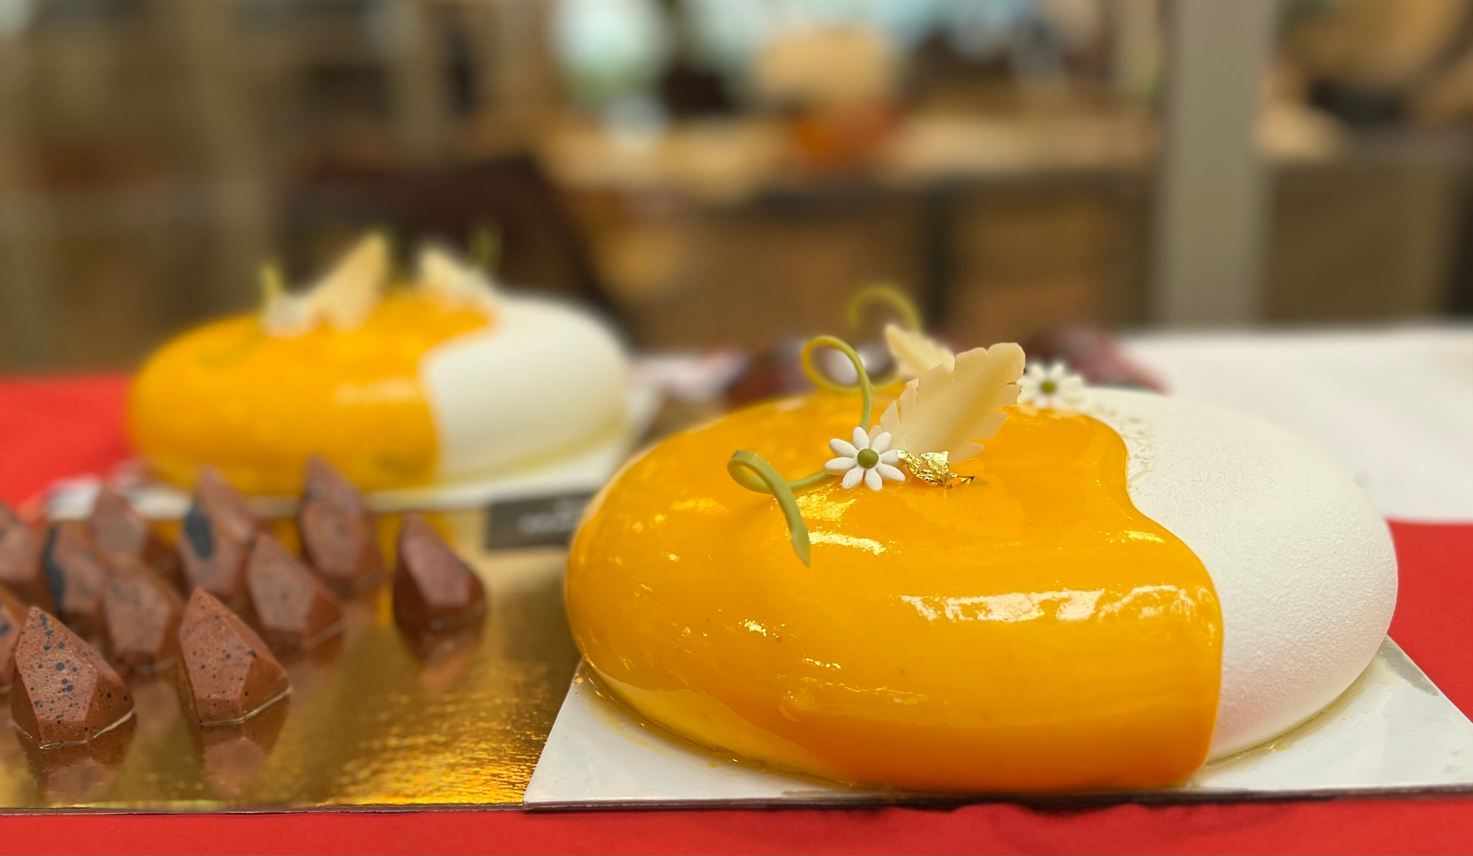
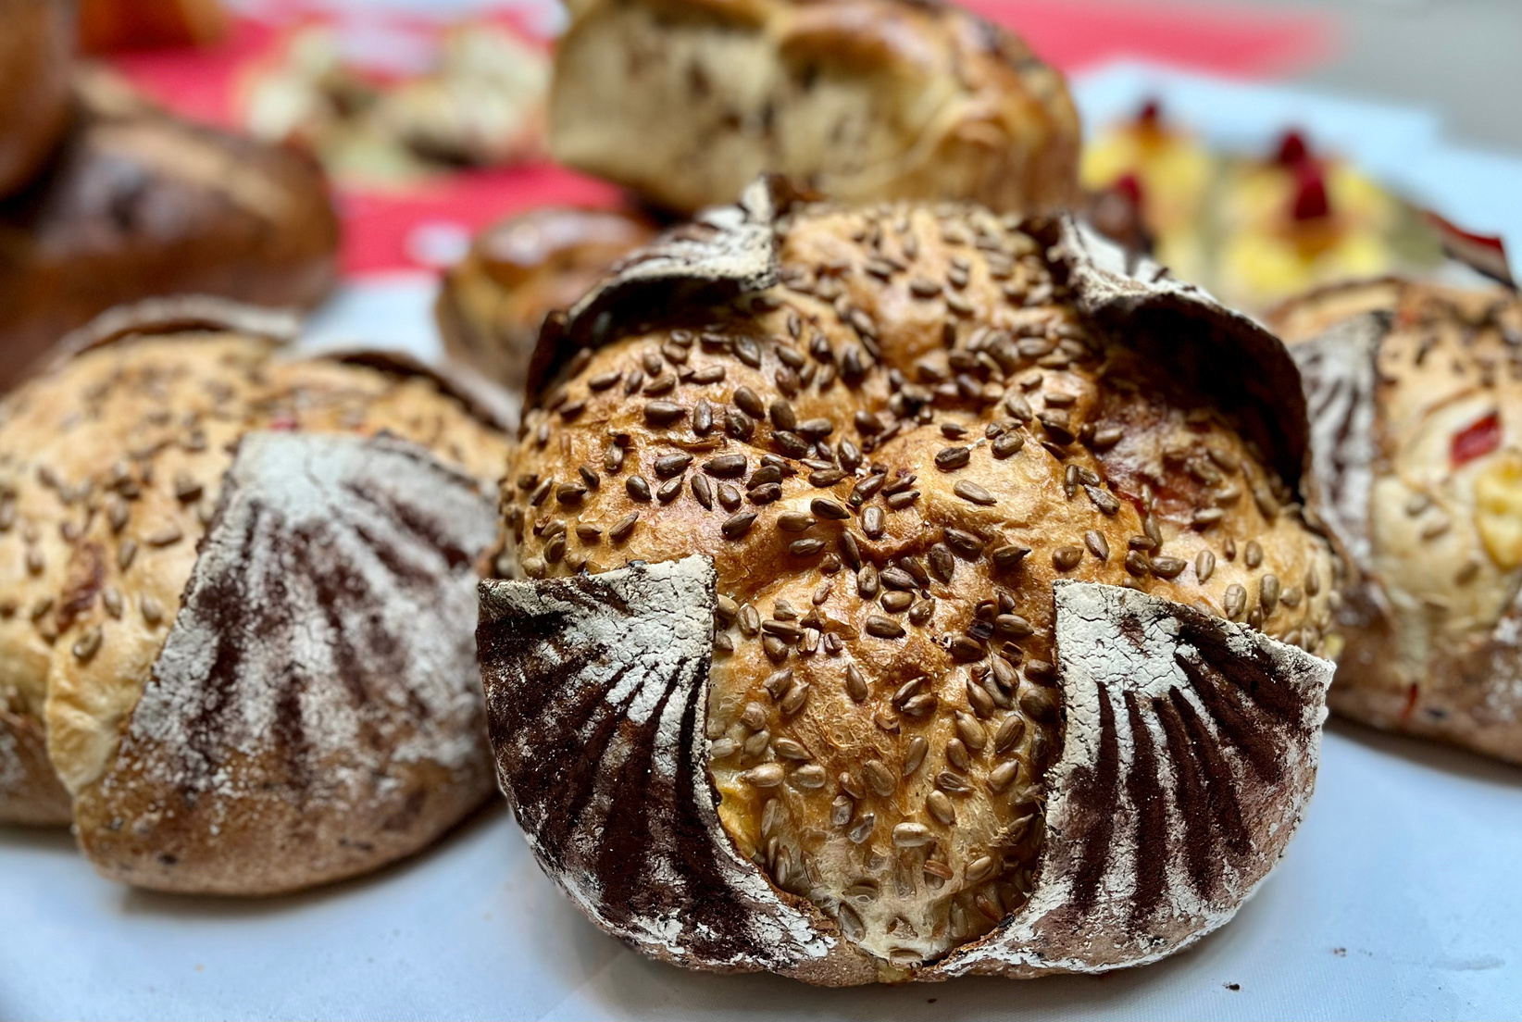


De regiowedstrijd
Inleveren van producten
Tip: Lees het reglement goed door!
Uiteraard maak je alles zelf
Houd je aan de opdracht
Lever je producten op tijd in op locatie
Let op de aantallen die gevraagd worden
Vul het wedstrijdkaartje in
Notes:
Veel studenten worden onnodig gediskwalificeerd doordat ze de opdracht of het reglement niet goed hebben doorgenomen. Hierbij is dus hulp van de docent of praktijkbegeleider wenselijk.
De opdracht goed doornemen, en de juiste aantallen inleveren blijkt in de praktijk toch lastig.
Het reglement is onze website terug te vinden.
Belangrijk is dat het wedstrijdnummer ingevuld wordt door de student + een beschrijving van het product. Het wedstrijdnummer ontvangt een student per mail zodra de inschrijvingen zijn gesloten.
Hieronder de informatie voor de regiowedstrijden:
Data en locaties
Regio Zuid-West – Regiowedstrijd 2026
Datum: 11 februari 2026
Locatie: Scalda, Podium 15, 4337 WV Middelburg
Deelnemende scholen:
Albeda College
MBO-Rijnland
Zadkine
Curio
Scalda
Programma:
Inleveren van producten: 10:30 – 12:00 uur
Bezichtiging: 19:00 uur
Prijsuitreiking: 19:30 uur
Contactpersonen:
Linda Mulders – l.mulders@zadkine.nl
Manna van Hengel
Regio Noord – Regiowedstrijd 2026
Datum: 4 februari 2026
Locatie: Deltion College, Mozartlaan 15, 8031 AA, Zwolle
Deelnemende scholen:
Deltion College
Noorderpoort College
Alfa-College
Firda
Programma:
Inleveren van producten: 10:30 – 12:00 uur
Bezichtiging: 19:00 uur
Prijsuitreiking: 19:30 uur
Contactpersonen:
Esther Veurman, eveurman@deltion.nl
Madelon Overmars
Regio Oost – Regiowedstrijd 2026
Datum: 11 februari 2026
Locatie: Rijn Ijssel Vakschool Wageningen, Marijkeweg 5, 6709 PE Wageningen
Deelnemende scholen:
Graafschap college
ROC Nijmegen
ROC van Twente
Rijn Ijssel Vakschool Wageningen
Programma:
Inleveren van producten: 10:30 – 12:00 uur
Bezichtiging: 19:00 uur
Prijsuitreiking: 19:30 uur
Contactpersonen:
Sabine Heusinkveld, sa.heusinkveld@graafschapcollege.nl
Dorien Claassens-Verbeek
Regio Zuid-Oost – Regiowedstrijd 2026
Datum: 4 februari 2026
Locatie: Vista college, Valkenburgerweg 148, 6419 AW, Heerlen
Deelnemende scholen:
Summa college
Vista college
Gilde opleidingen
Programma:
Inleveren van producten: 10:30 – 12:00 uur
Bezichtiging: 19:00 uur
Prijsuitreiking: 19:30 uur
Contactpersonen:
Ellen Verber, e.verber@summacollege.nl
Stefan van Lieshout
Regio Noord-West – Regiowedstrijd 2026
Datum: 12 februari 2026
Locatie: ROC van Amsterdam, Elandsstraat 175, 1016 SB, Amsterdam
Deelnemende scholen:
ROC van Amsterdam
Talland College
Programma:
Inleveren van producten: 10:30 – 12:00 uur
Bezichtiging: 19:00 uur
Prijsuitreiking: 19:30 uur
Contactpersonen:
Jimmy Vissenberg, jimmyvissenberg@outlook.com
Ans Aben

Slide 7

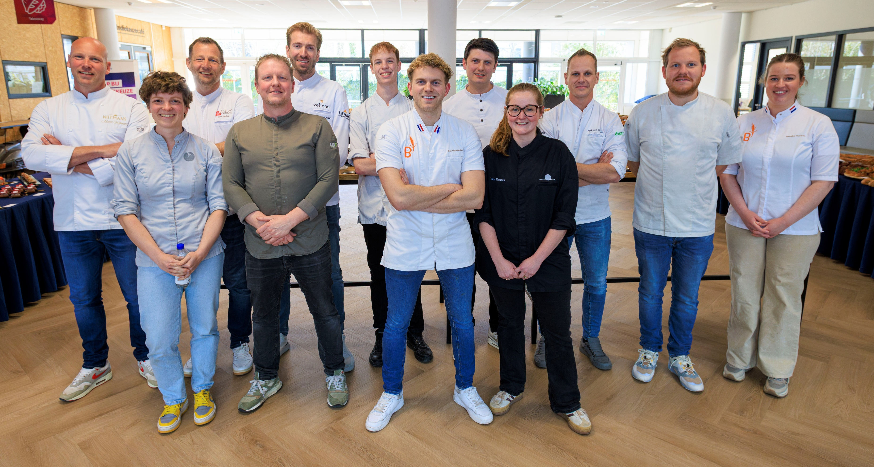
Een vakjury beoordeelt je producten en
geeft je tips om jouw nog beter te laten bakken!
Notes:
Jurering en Feedback
Iedere deelnemer ontvangt een digitaal juryrapport met opbouwende feedback.
De jury beoordeelt alleen het eindproduct, waarbij verkoopbaarheid voorop staat.
Het digitale rapport bevat per productonderdeel tips die studenten helpen zich verder te ontwikkelen.

Slide 8
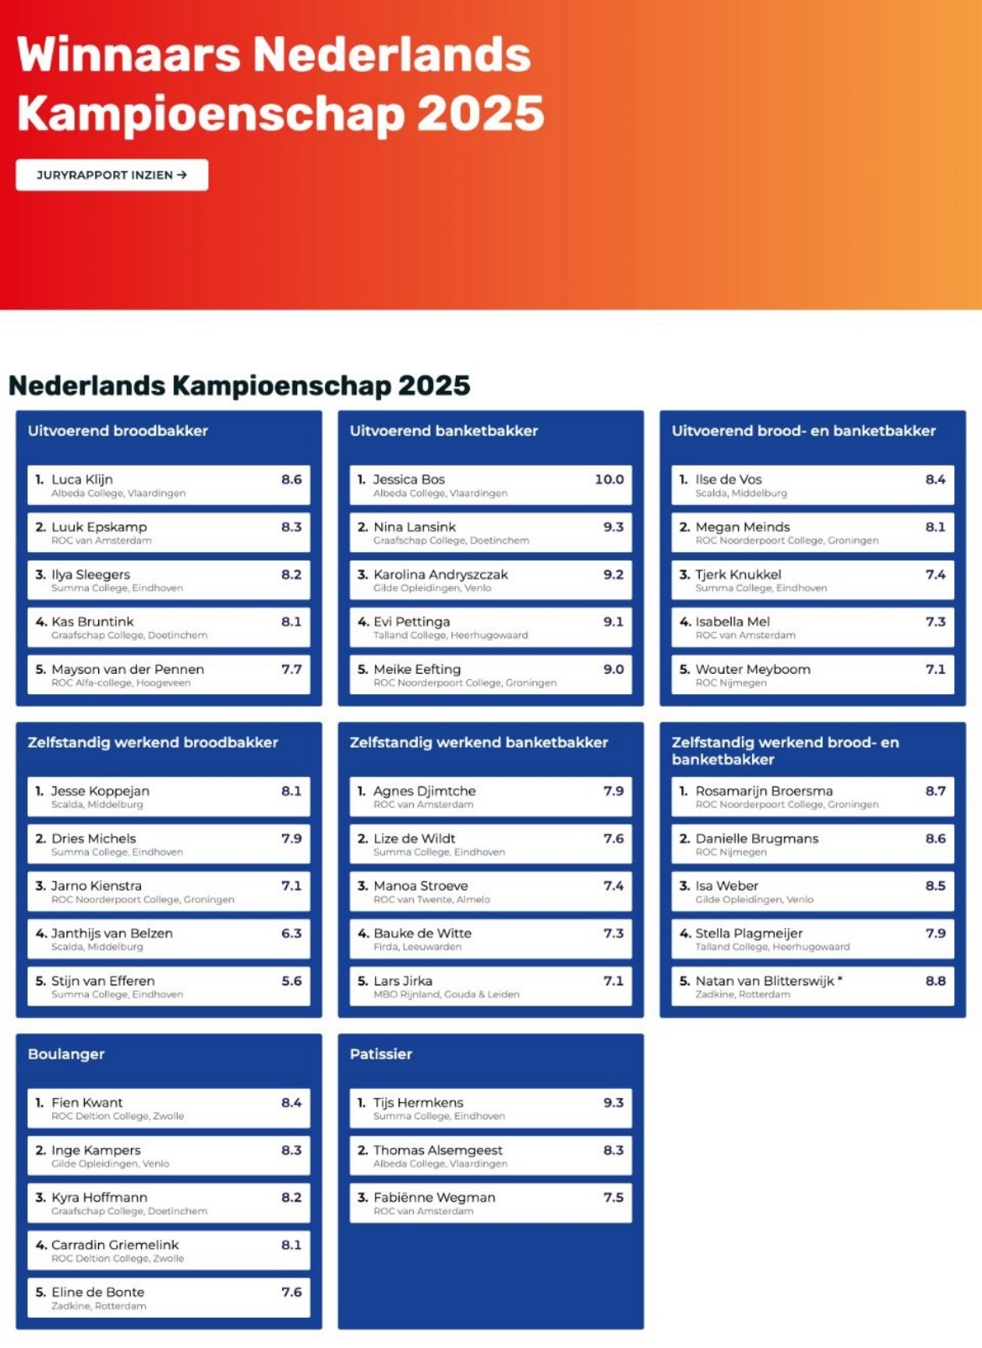
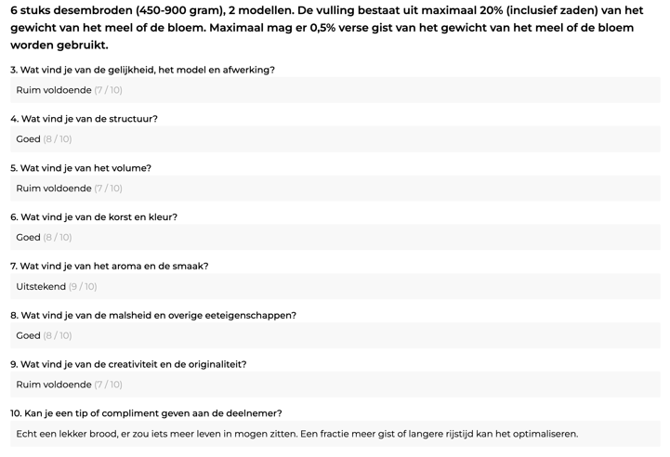
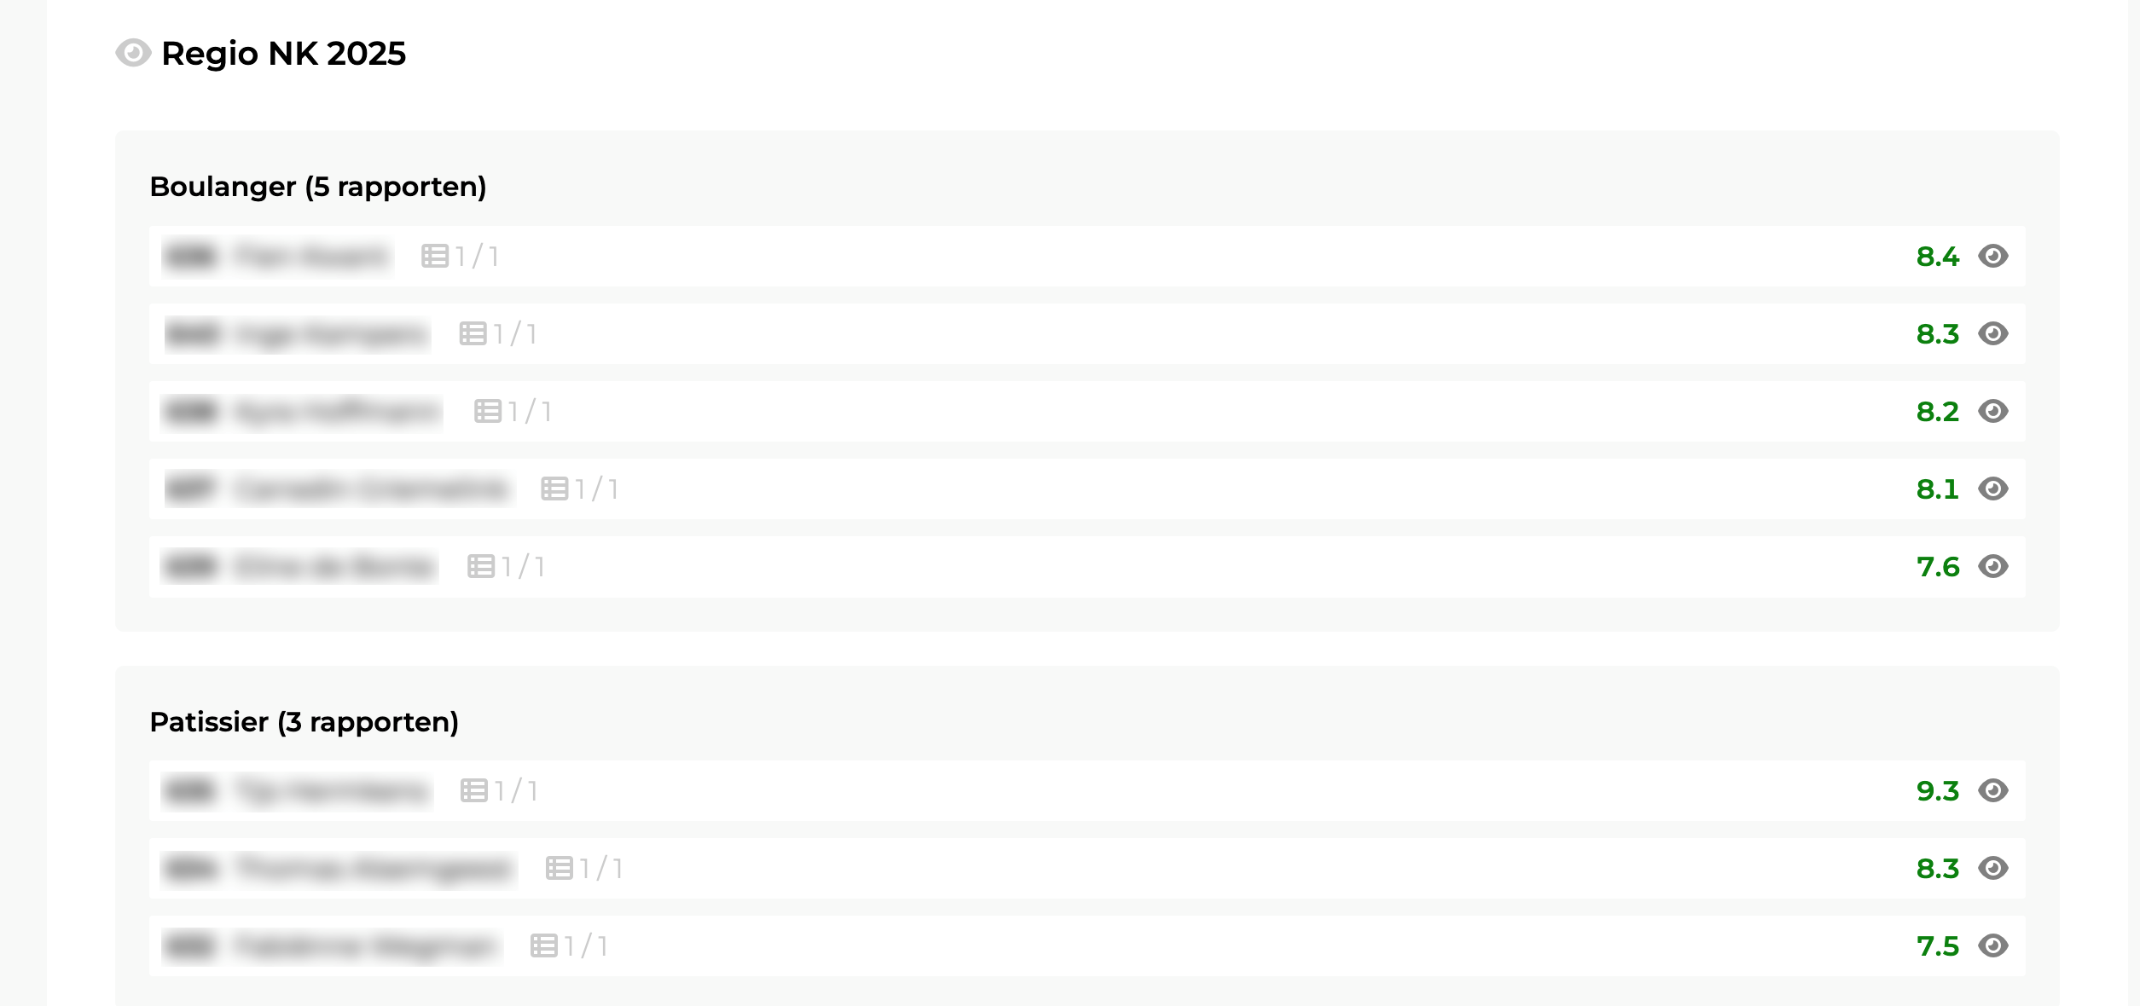
Altijd een anoniem juryrapport, in te zien met jouw unieke code.
Opbouwende tips en complimenten van een vakjury!
Het eindklassement van het NK ziet een ander alleen in het behaalde aantal punten.
De klassen
Niveau 2
Uitvoerend broodbakker
Uitvoerend brood- en banketbakker
Uitvoerend banketbakker
Niveau 3
Zelfstandig werkend broodbakker
Zelfstandig werkend brood- en banketbakker
Zelfstandig werkend banketbakker
Niveau 4
Boulanger
Patissier
Notes:
Een voorbeeld van een juryrapport. Deze is 24 uur na de wedstrijd in te zien via onze website.
Een winnaar van een klasse moet een 7.0 scoren om door te mogen naar een NK.
Komt er geen winnaar uit een regio, die door kan gaan naar het NK wordt er landelijk gekeken of er een nummer 2 is, die wél een 7.0 gehaald heeft. Deze student krijgt een wildcard aangeboden en mag hiermee naar de finale.
De feedback is voor de student. Het is aan hen of ze dit willen delen met anderen of niet, dit om de motivatie hoog te houden. (winnen is eenmaal leuker dan verliezen)
Het regio-klassement is daarom niet zichtbaar voor iedereen.
Enkel het NK eindklassement is inzichtelijk voor iedereen.

Slide 9
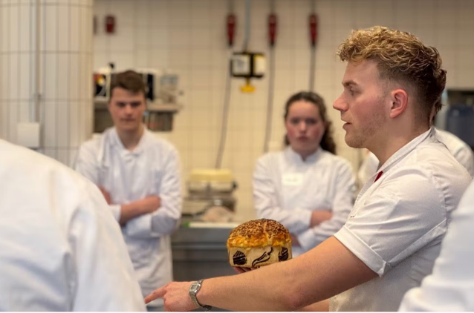

VIP- middag
10 maart, Eindhoven
Leer de finalisten 2026 kennen
Ontmoet de oud kampioenen
Volg masterclasses
Rondleiding op de wedstrijdlocatie
Proeverij
Stel al je vragen over het NK
VIP-middag 2025
Notes:
VIP-middag voor finalisten: 10 maart (Summa College)
De finalisten ontmoeten elkaar, proeven, krijgen inspiratie en ontdekken trots op het ambacht. Tijdens de middag zijn rondleidingen, demonstraties en ervaringen van oud-winnaars onderdeel van het programma.

Slide 10
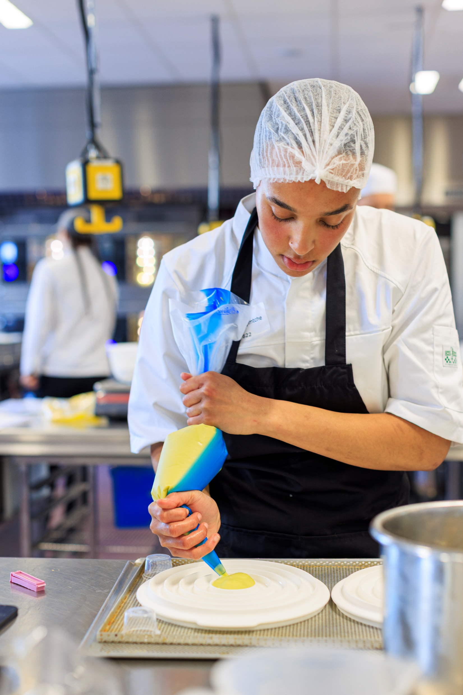
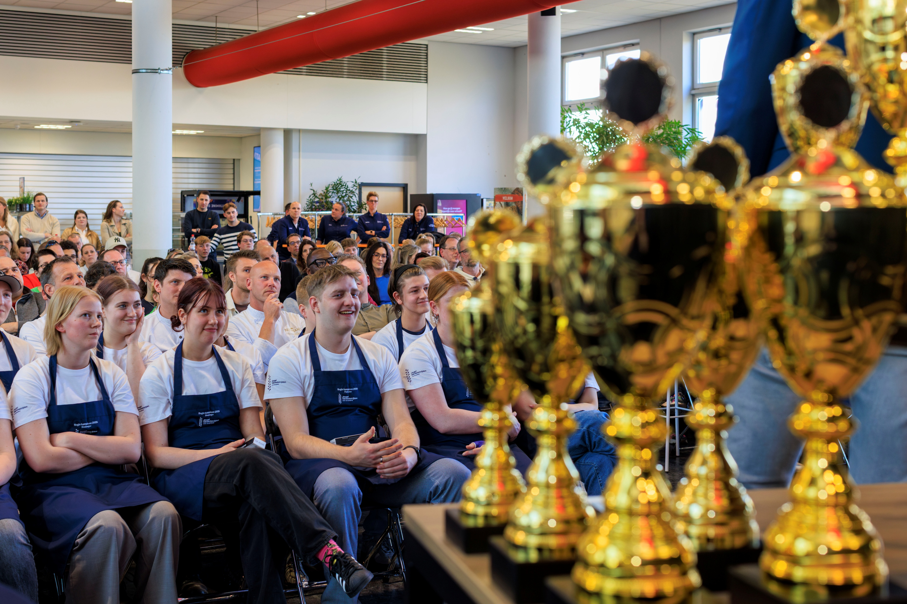
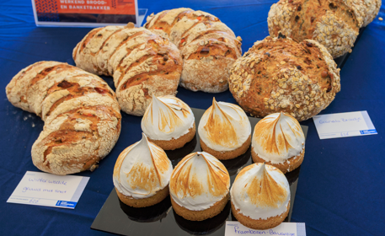
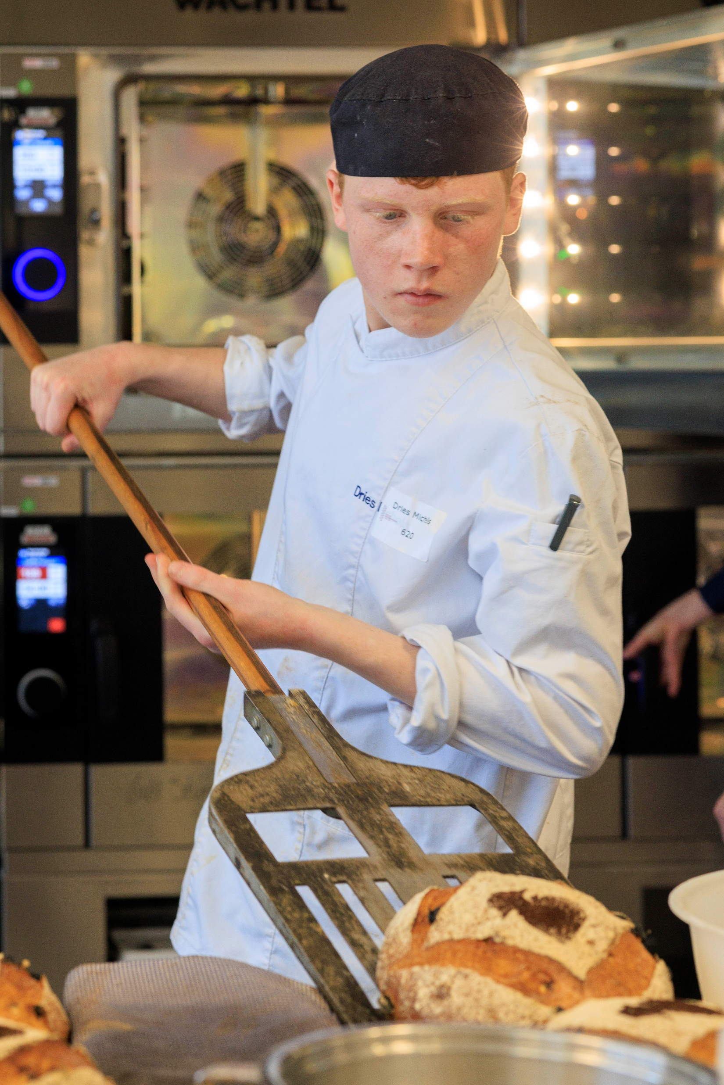
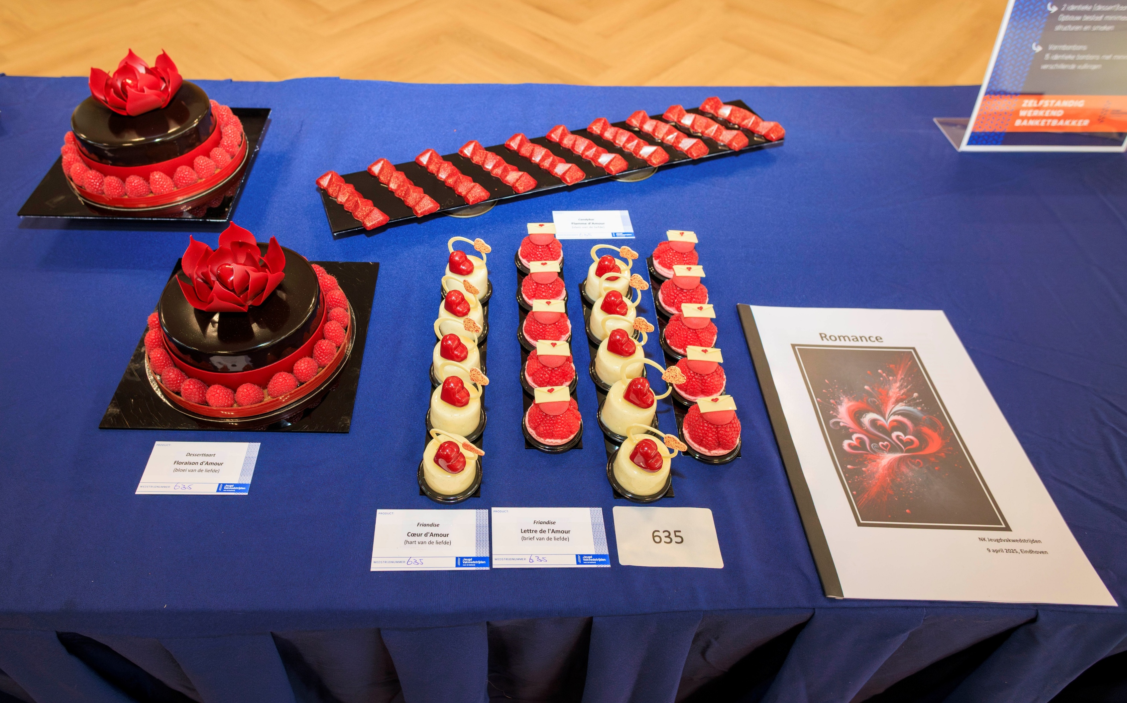
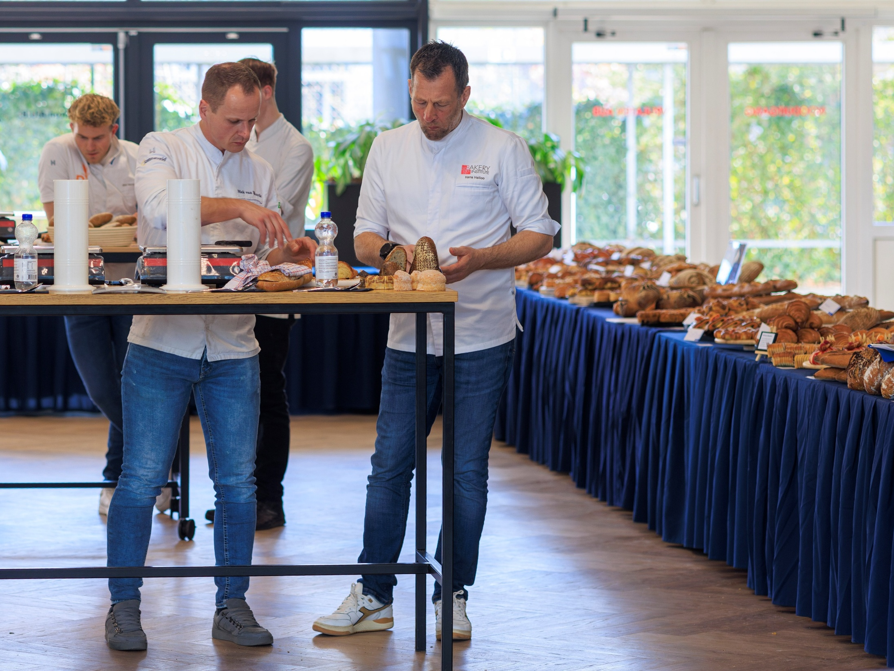
Nederlands kampioenschap
Notes:
Nederlands Kampioenschap: 15 april (Summa College)
De finalisten strijden ter plekke binnen een bepaalde tijd om de titel “Nederlands Kampioen”. Tussen de regiowedstrijden en het NK kunnen studenten verder oefenen en juryfeedback verwerken.
Als de opdracht voltooid is, volgt de jurering. ‘s avonds zijn de showtafels voor iedereen te bewonderen en volgt een feestelijke prijsuitreiking.
De showtafels en prijsuitreiking zijn openbaar – de aanwezigheid van docenten of collega’s van het leerbedrijf kan een groot verschil maken voor de toekomst van de student in de bakkerijbranche!

Slide 11
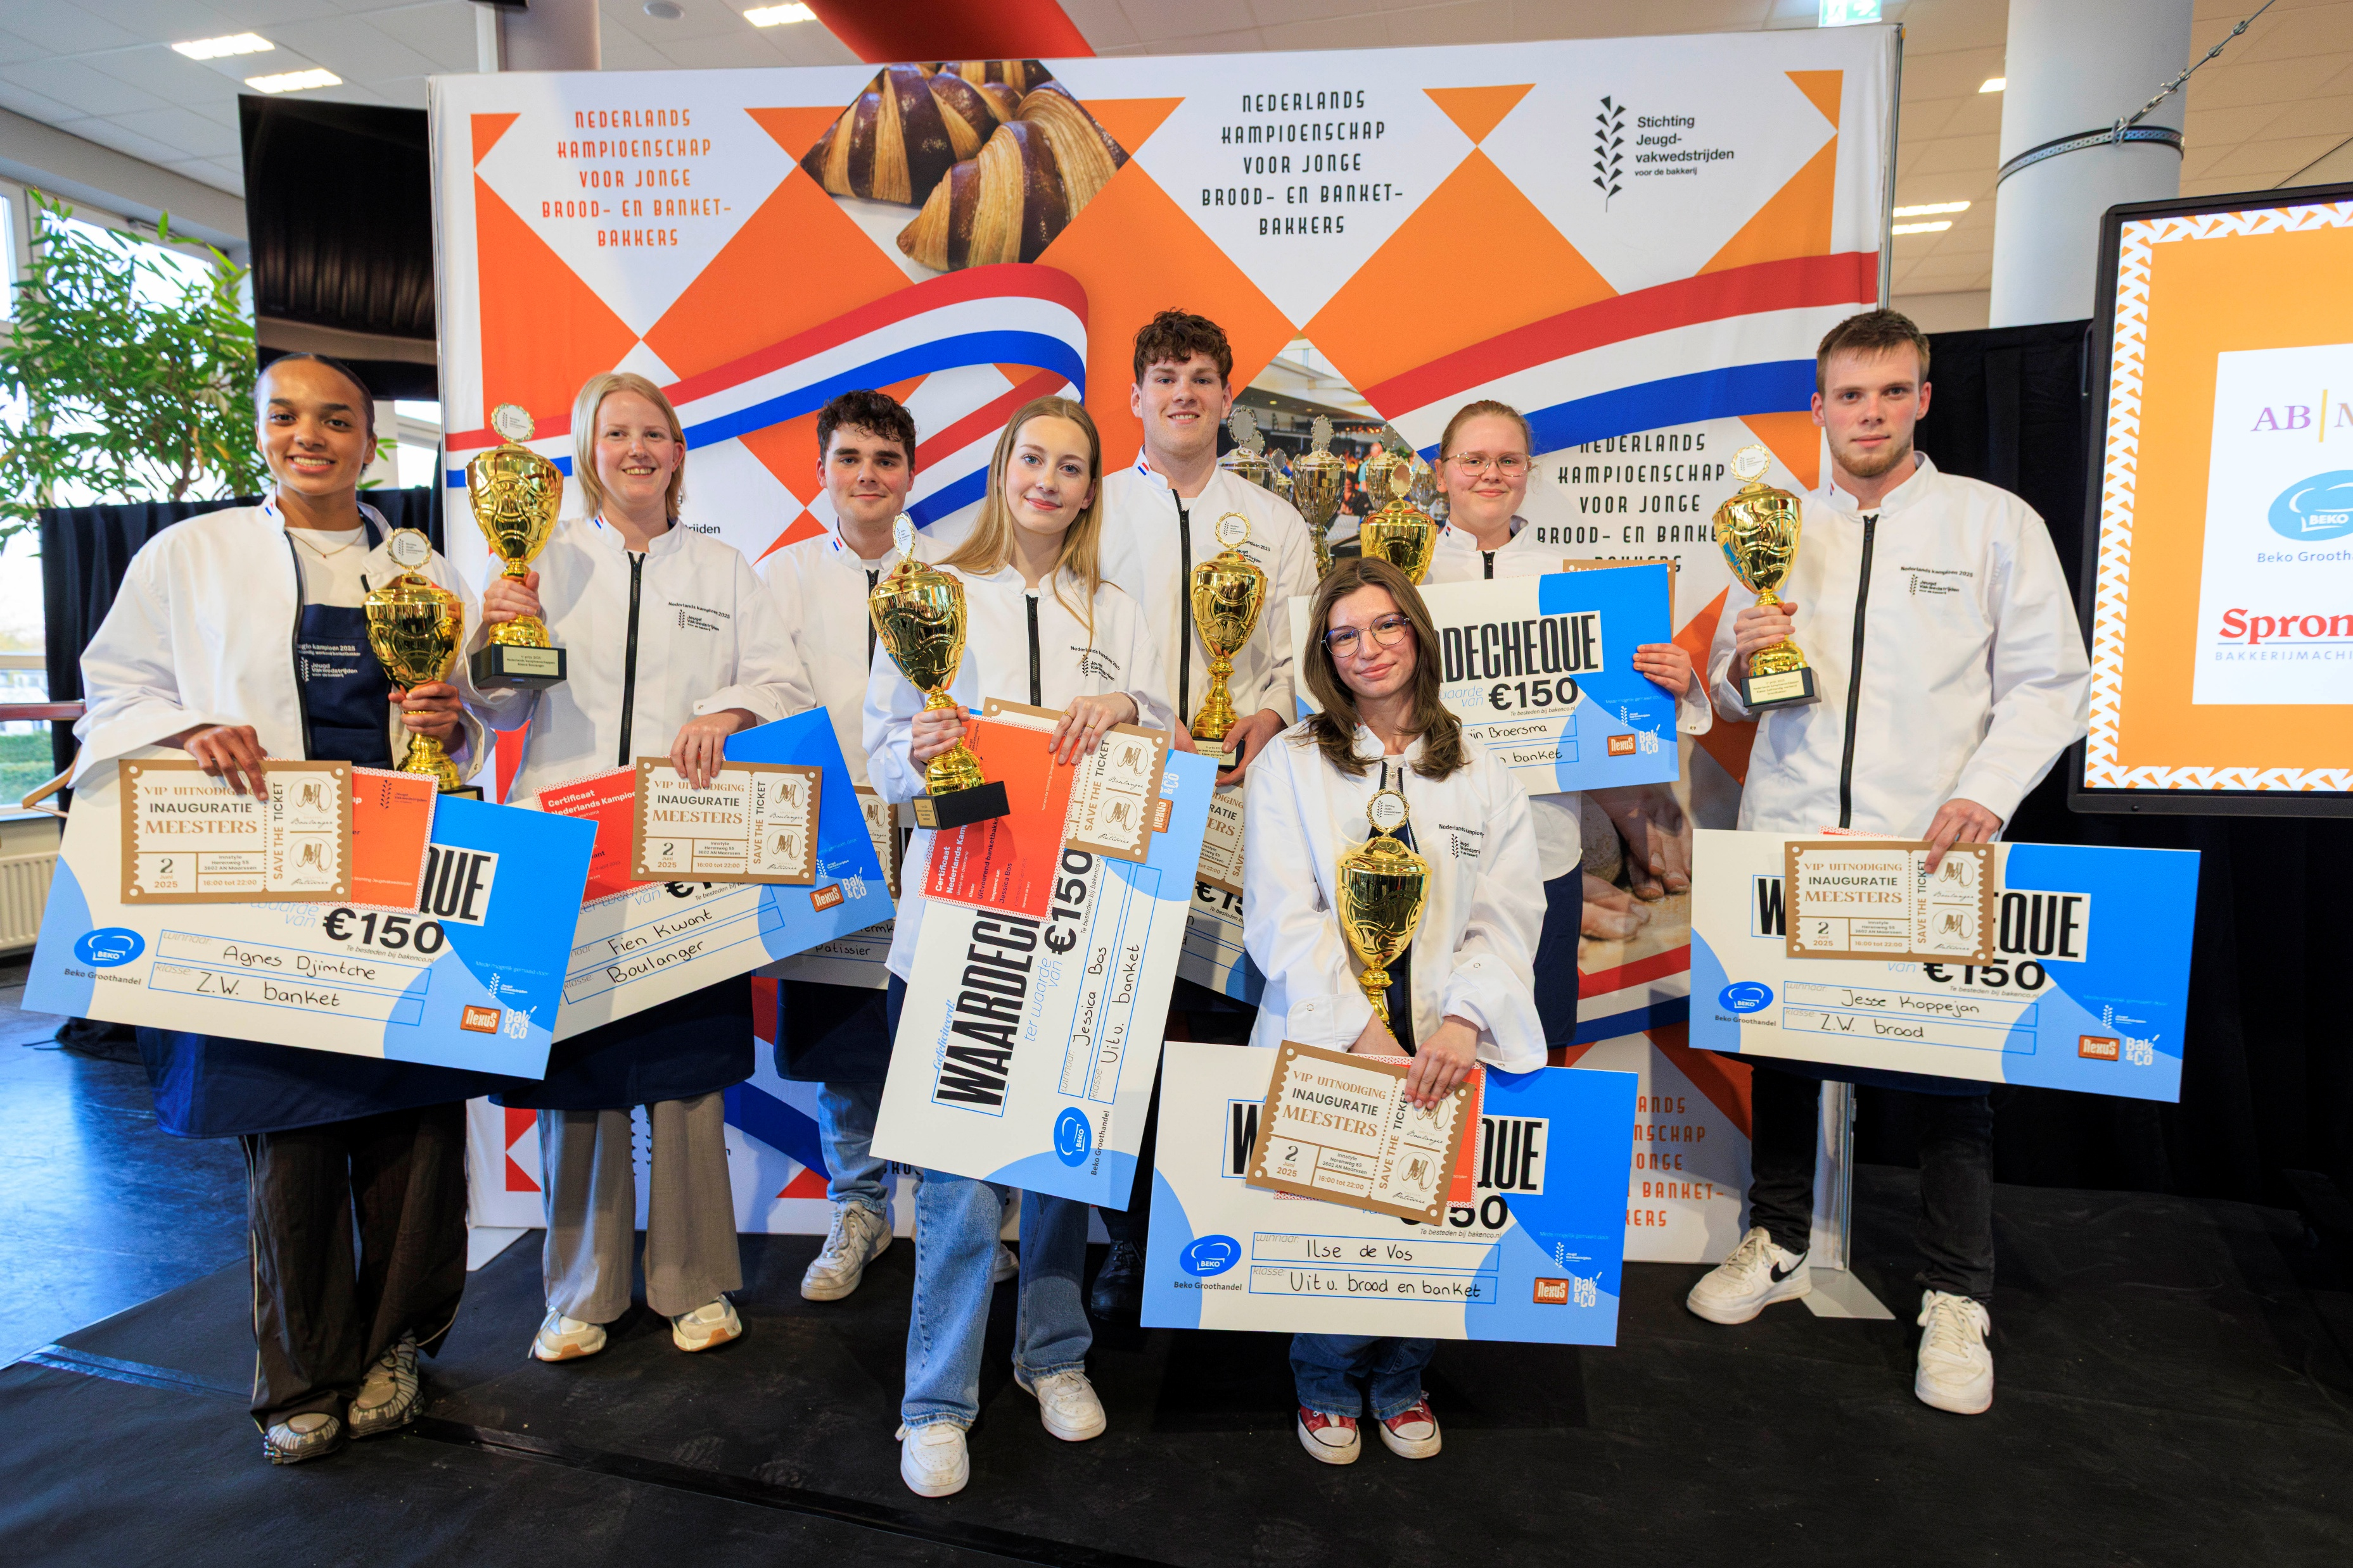
Nederlands kampioenen 2025
Notes:
De Nederlands kampioenen van 2025.

Slide 12
Blok alvast je agenda!
Inschrijfperiode - 1 november tot en met 11 januari
Starten met oefenen!!
Regiowedstrijden - 4, 11 en 12 februari
Check de website in welke regio je gaat meedoen!
VIP-middag - 10 maart (locatie: Summa college)
Geniet van deze middag je bent een kampioen!
Nederlands kampioenschap - 15 april (locatie: Summa college)
Word jij Nederlands kampioen 2026?
Notes:
Een overzicht van JVW door het jaar heen.

Slide 13
Jij doet toch ook mee?!
Meld je aan!
Jeugdvakwedstrijden.nl
Notes:
Aanmelden voor Jeugd Vakwedstrijden kan vanaf 1 november tot en met 11 januari 2026.
Tip: Vergeet de studenten niet die al op stage zijn. Betrek stagebedrijven bij de wedstrijd! Houdt ze op de hoogte van Jeugd Vakwedstrijden voor de bakkerij!

